Slide 1


Padrões de Projeto Criacionais
Lucas Rodrigues da Silva
Rogério Hoepers Vitorassi
Thiago Waslawick Batista

Slide 2


SINGLETON
Oque é ?
Assegura que somente um objeto de uma determinada classe seja criada em todo o projeto
Garante que uma classe tenha apenas uma instância
Fornece um ponto de acesso global para aquela instância.

Slide 3
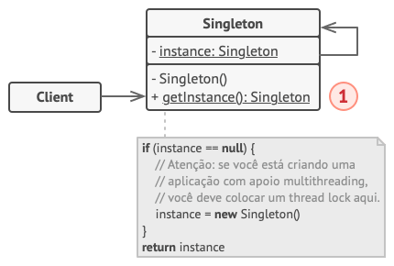
SOLUÇÃO
SOLUÇÃO
Fazer o construtor padrão privado
Criar um método estático de criação que age como um construtor

Slide 4
QUANDO USAR ?
Quando uma classe em seu programa deve ter apenas uma instância disponível
Desabilita todos os outros meios de criar objetos
Controle mais estrito sobre as variáveis globais.

Slide 5
Prototype
Prototype é um padrão que permite copiar objetos existentes sem fazer seu código ficar dependente de suas classes.
O padrão Prototype delega o processo de clonagem para o próprio objeto que está sendo clonado.
A implementação do método clonar é muito parecida em todas as classes..
Quando seus objetos têm dúzias de campos e centenas de possíveis configurações, cloná-los pode servir como uma alternativa à subclasses

Slide 6
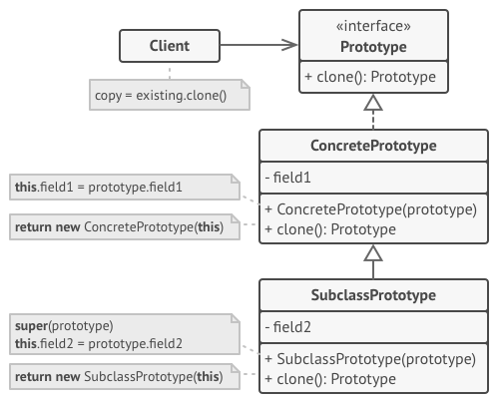
Implementação básica
1. A interface Protótipo declara os métodos de clonagem.
2. A classe Protótipo Concreta implementa o método de clonagem.
3. O Cliente pode produzir uma cópia de qualquer objeto que segue a interface do protótipo

Slide 7
Utilização
Voce deve utilizar o padrão Prototype quando seu código não dependera de classes concretas de objetos que você precisa copiar.
Isso acontece muito quando seu código funciona com objetos passados para você de um código de terceiros através de alguma interface.
O padrão Prototype fornece o código cliente com uma interface geral para trabalhar com todos os objetos que suportam clonagem.
O padrão Prototype permite que você use um conjunto de objetos pré construídos, configurados de diversas formas, como protótipos.

Slide 8
Vantagens e desvantagens
•Você pode clonar objetos sem acoplá-los a suas classes concretas.
•Você pode se livrar de códigos de inicialização repetidos em troca de clonar protótipos pré-construídos.
•Você pode produzir objetos complexos mais convenientemente.
•Você tem uma alternativa para herança quando lidar com configurações pré determinadas para objetos complexos.
•Clonar objetos complexos que têm referências circulares pode ser bem complicado.

